Slide 1
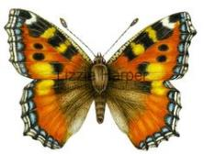
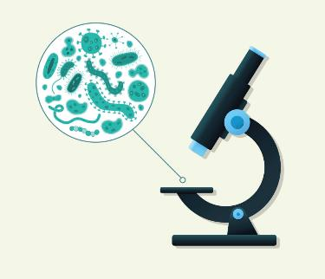
Муниципальное бюджетное общеобразовательное учреждение средняя образовательная школа № 17 ст.Тверской муниципального образования Апшеронский район
УРОК ПО ТЕМЕ
Одноклеточные многоклеточные организмы. Клетки, ткани, органы, системы органов
Яровая Светлана Ивановна
учитель биологии
МБОУ СОШ № 26
МО Апшеронский район станица Тверская

Slide 2
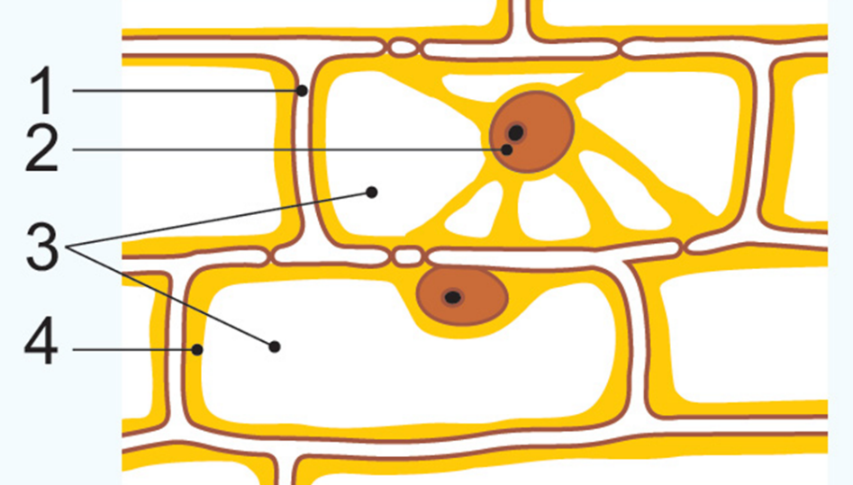
Давайте повторим
6
5

Slide 3
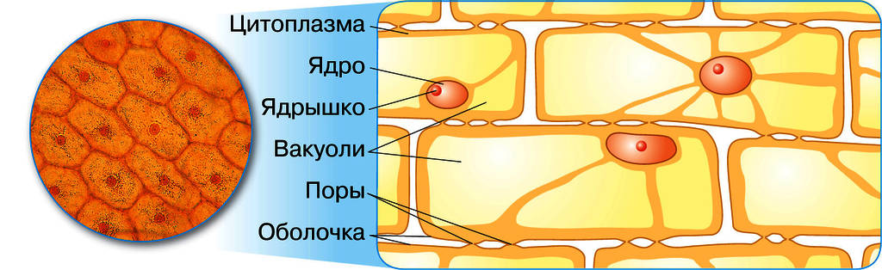
Давайте проверим

Slide 4
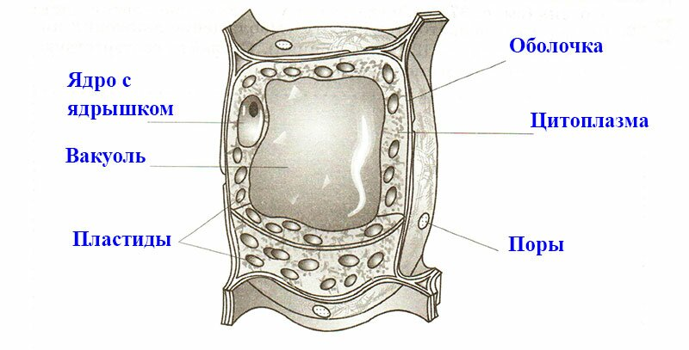
Ловите ошибку
4. Оболочка
1. Хлоропласты
5. Вакуоль
2.Цитоплазма
3.Поры
6. Ядро

Slide 5
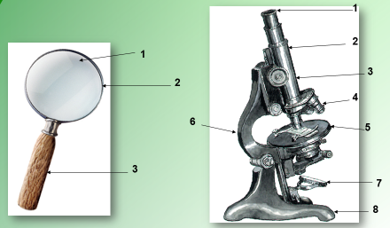
Назовите увеличительные приборы и их составные части

Slide 6
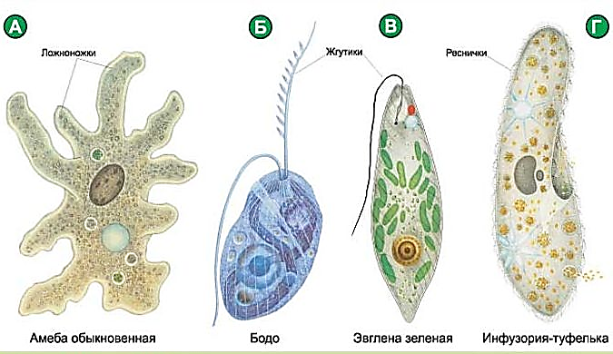
Одноклеточные животные (клетки под микроскопом)

Slide 7
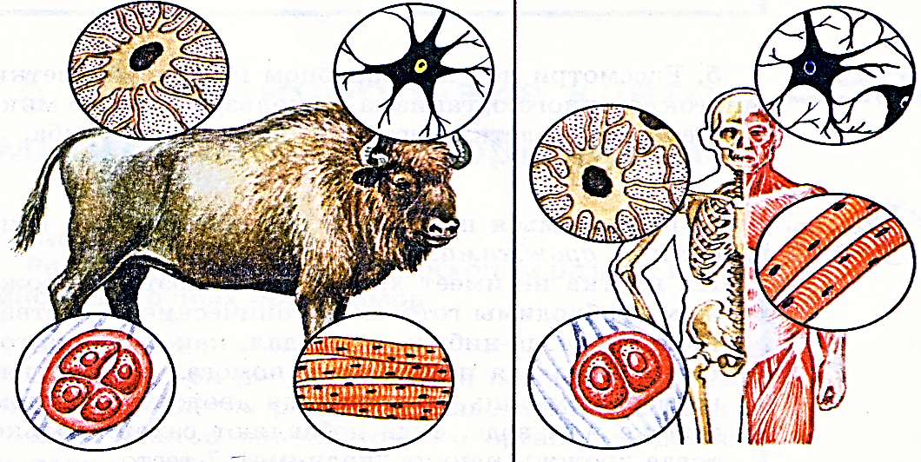
Многоклеточные животные (клетки под микроскопом)

Slide 8
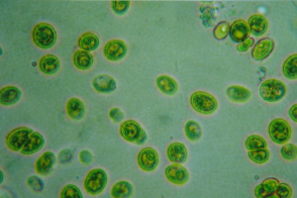
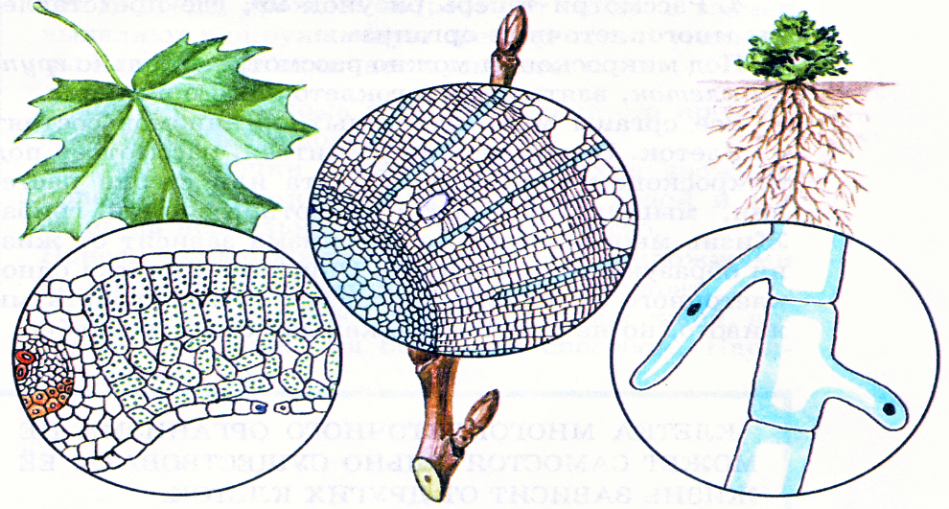
Давайте сравним В чем сходство? В чем различие?
Одноклеточные
многоклеточные

Slide 9
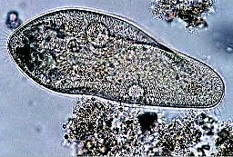
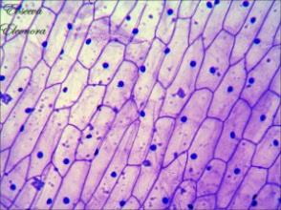
Запишите в тетрадь
Одноклеточные
многоклеточные
У одноклеточных организмов единственная клетка выполняет все функции целого организма
В многоклеточном организме каждый вид клеток выполняет определенную функцию. Поэтому клетки отличаются по строению и не могут существовать самостоятельно.

Slide 10
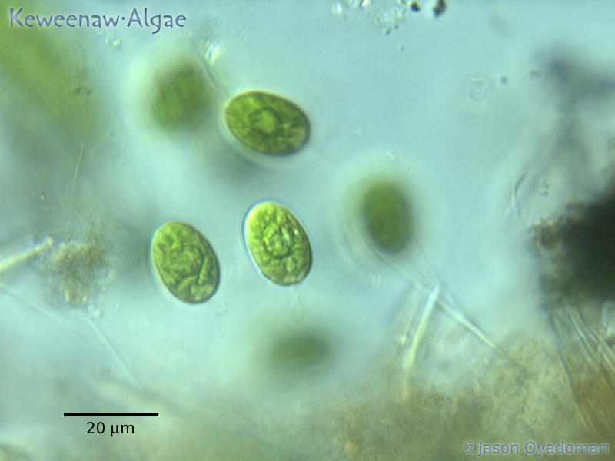
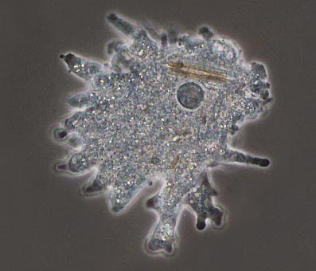
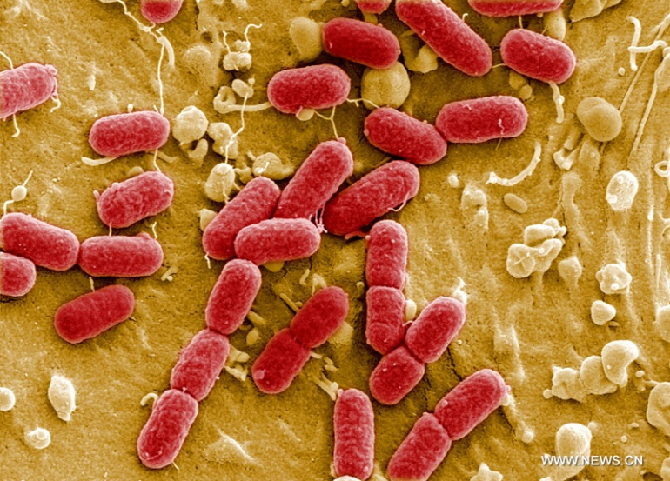
Одноклеточные организмы.
Водоросли
Простейшие
Бактерии

Slide 11
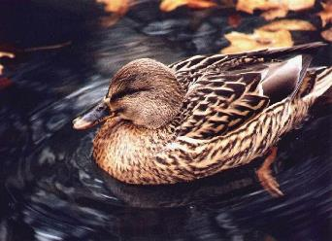
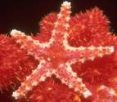
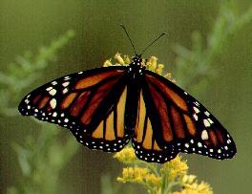
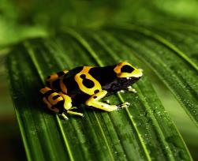
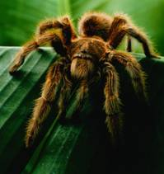
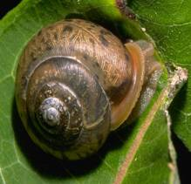
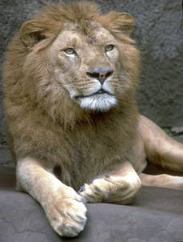
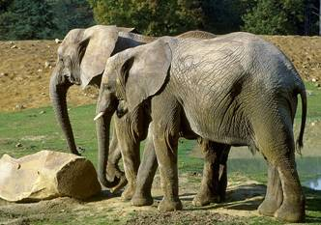
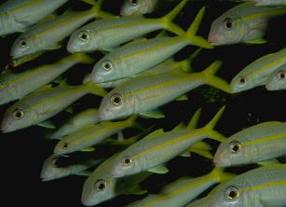
Многоклеточные организмы

Slide 12
Составьте схему
Организмы
(по количеству
клеток в организме)
?
?
?
?
?
?
?
?

Slide 13
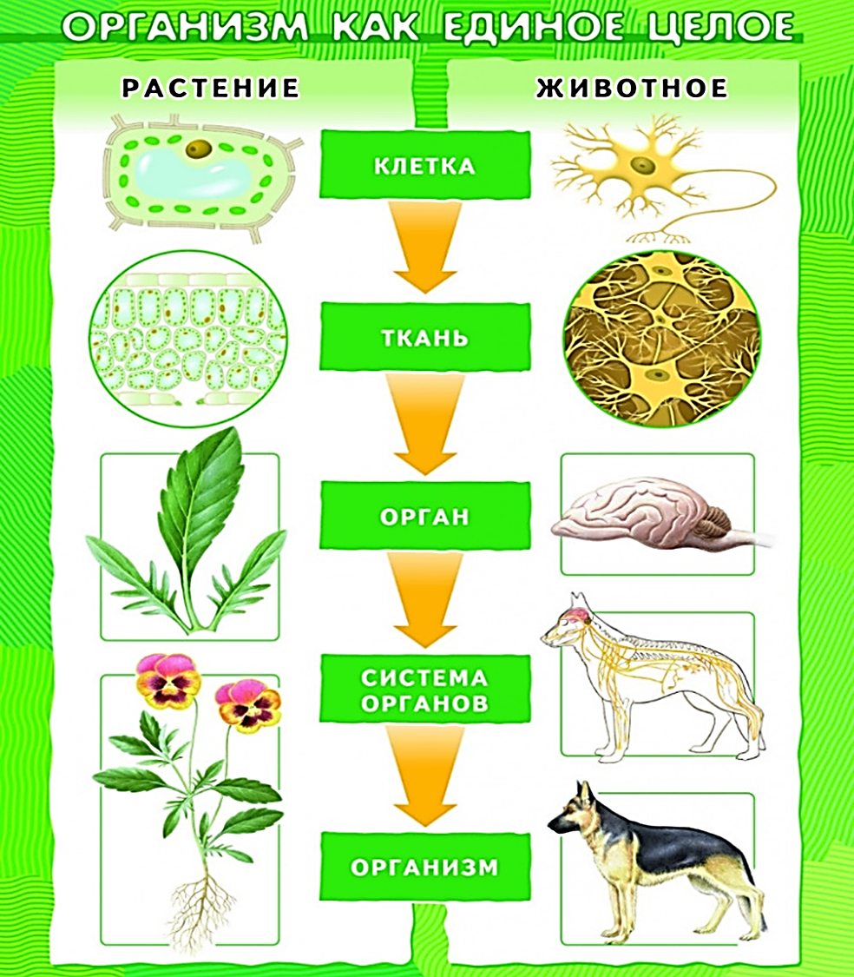
Как же устроен живой организм ?

Slide 14
Используя учебник, дайте определение
Ткань – это…
Ткань – это группа клеток, сходных по строению, функциям и имеющих общее происхождение
1.Группа 1. Задание. Прочитать с.22 учебника. Рассказать о тканях животных
2. Группа 2. Задание. Прочитать с.22-23 учебника. Рассказать о тканях растений: образовательной, основной.
3. Группа 1. Задание. Прочитать с.23 учебника. Рассказать о тканях растений: покровной, проводящей, механической.

Slide 15
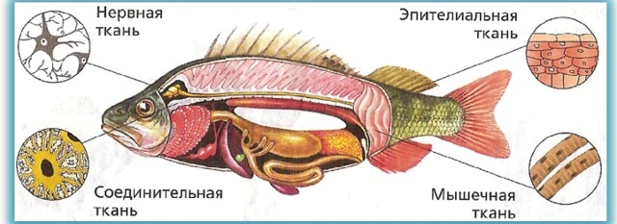
Ткани животных

Slide 16
Ткани животных
Ткань | Особенность, функция | Какие органы образует?
Эпителиальная | Клетки расположены плотно. Защита | Покровы тела
Соединительная | Клетки расположены рыхло. Развито межклеточное вещество | Хрящи, кости кровь
Мышечная | Клетки могут сокращаться. Движение. | Мышцы тела, сердце, стенки внутренних органов
Нервная | Нервные клетки – нейроны. Проведение нервного импульса | Головной мозг, спинной мозг, нервы

Slide 17
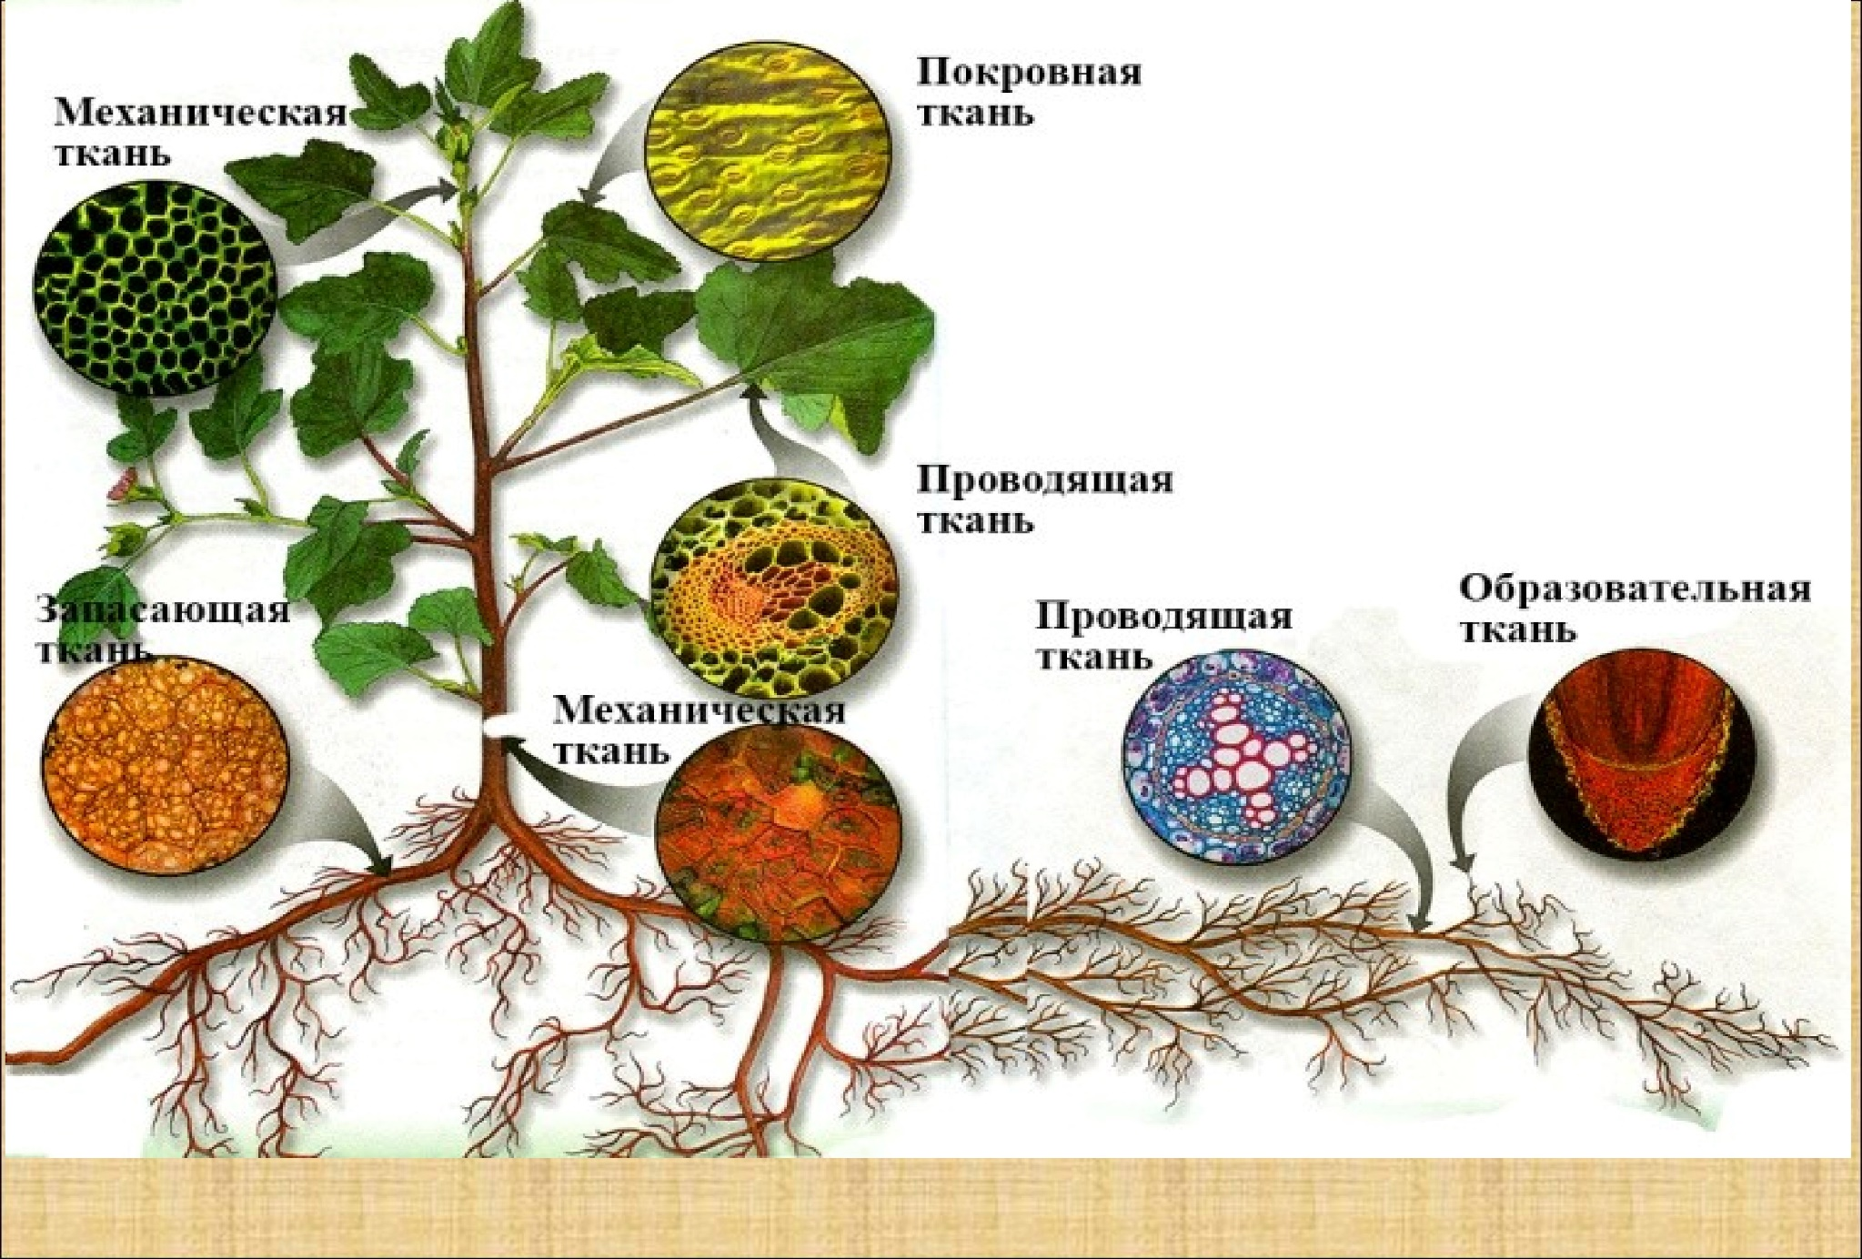
Ткани растений

Slide 18
Ткани растений
Ткань | Особенность, функции | Какие органы образует
Образовательная | Клетки способны делиться в течение жизни | Кончик корня, верхушка почки, зародыш семени
Основная | Создание и накопление питательных веществ Содержит зеленый пигмент хлорофилл | Листья, семена, клубни
Покровная | Защита растений снаружи | Кожица листа, кора
Проводящая | Передвижение воды и питательных веществ | Жилки листа, стебли
Механическая | Клетки с прочными клеточными стенками | Скорлупа ореха, жилки листа, стебли

Slide 19
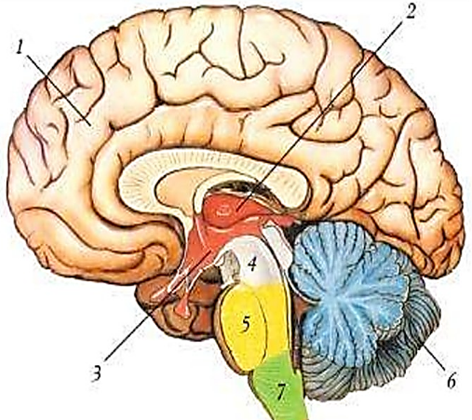
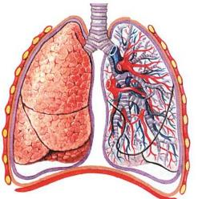
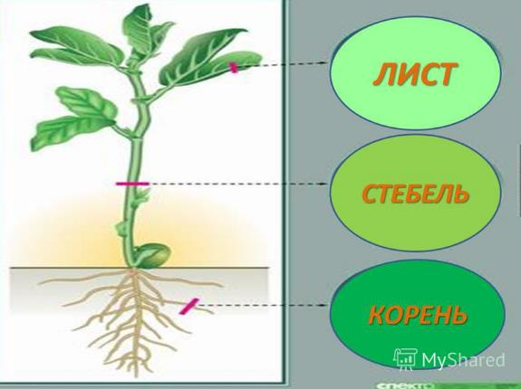
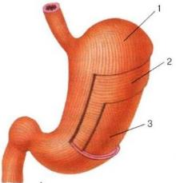
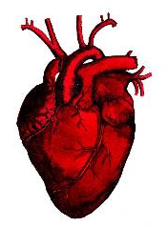
Орган - часть организма, выполняющая определенную функцию
Органы растения
Органы животного

Slide 20
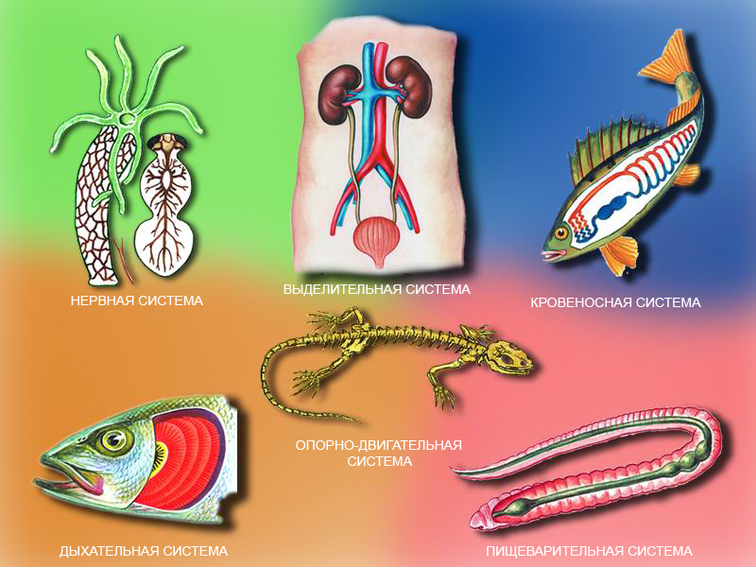
Система
органов -
анатомически
связанные органы,
объединенные
общей работой
Выделительная
система
Кровеносная
система
Нервная
система
Опорно-двига-
тельная
система
Дыхательная
система
Пищеварительная
система

Slide 21
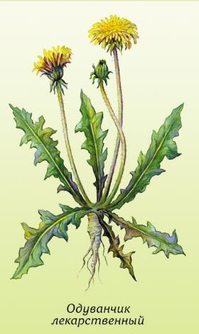
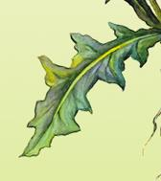

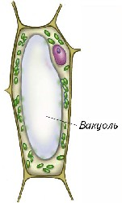
Восстановите последовательность
Орган
Клетка
Ткани
Организм

Slide 22
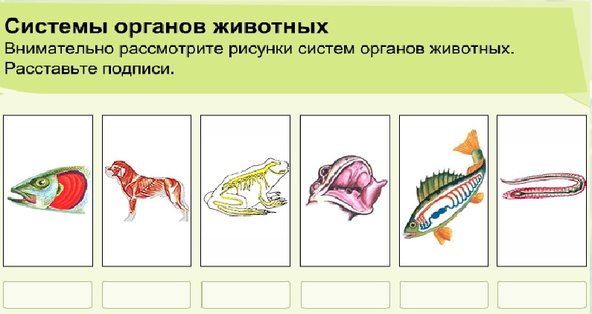
Дыхатель
ная
Пищева-
рительная
Крове-
носная
ОДС
Органы
чувств
Нервная

Slide 23
Установите соответствие
ХАРАКТЕРИСТКА | ТКАНЬ
А) Обычно эта ткань находится в листьях. Б) Осуществляет передвижение растворённых питательных веществ. В) Входит в состав внутренних органов и обеспечивает движение. Г) Содержит пигмент хлорофилл, благодаря которому и образуется органическое вещество. Д) Предохраняет организм от различных повреждений и проникновения ненужных веществ и чужеродных тел внутрь. | 1) Основная 2) Проводящая 3) Эпителиальная 4) Мышечная
А | Б | В | Г | Д
1 | 2 | 4 | 1 | 3

Slide 24
Использованная литература и интернет ресурсы
И.Н. Пономарёва, И.В. Николаев, О.А. Корнилова. Учебник для учащихся общеобразовательных учреждений. – М.: Вентана-Граф, 2012. – 128 с.
http://biologyonline.ru/index.php/zadaniya-s-razvernutym-otvetom/2-uncategorised/97-metody-biologii
https://nsportal.ru/shkola/biologiya/library/2016/03/11/test-sootvetstvie-tkani-rasteniy-i-zhivotnyh-5-klass

